Slide 1
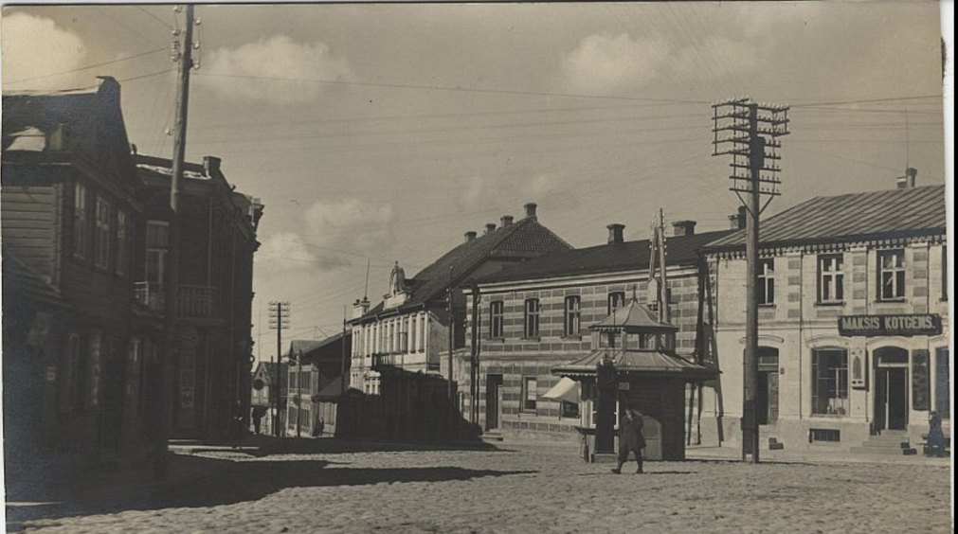
BAUMAŅU KĀRĻA LAUKUMA PĀRBŪVE LIMBAŽOS
Pasūtītājs: Limbažu novada pašvaldība
Izstrādātājs: SIA «Projekts 3»

Slide 2
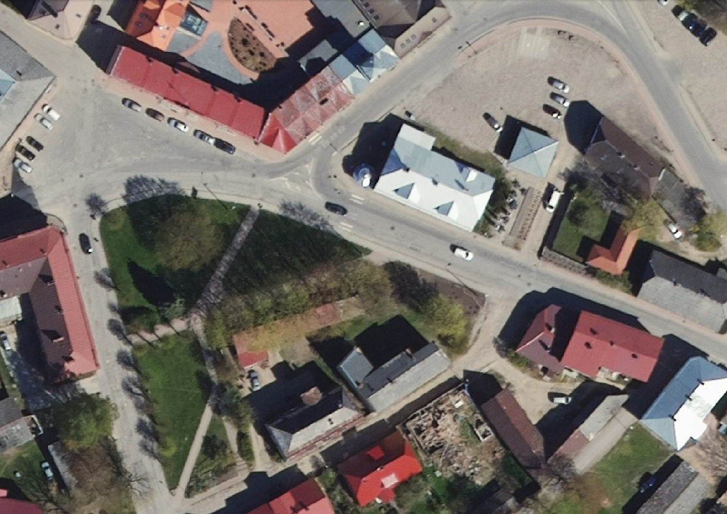
PROBLEMĀTIKA
Sarežģīta satiksmes organizācija;
Nepieejama vide gājējiem;
Nepieciešams uzlabot ārtelpas estētisko kvalitāti un funkcionalitāti;
Pilsētas centrs bez identitātes;
Neredzamas vēsturiskās vērtības.

Slide 3
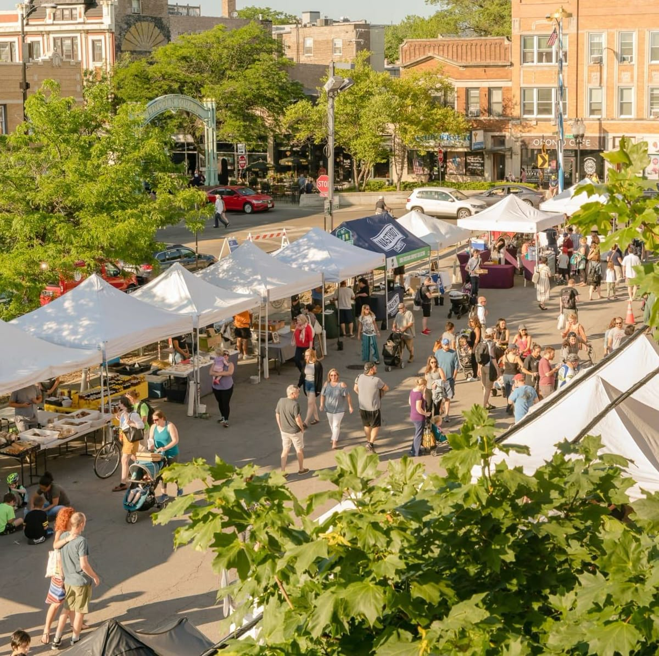
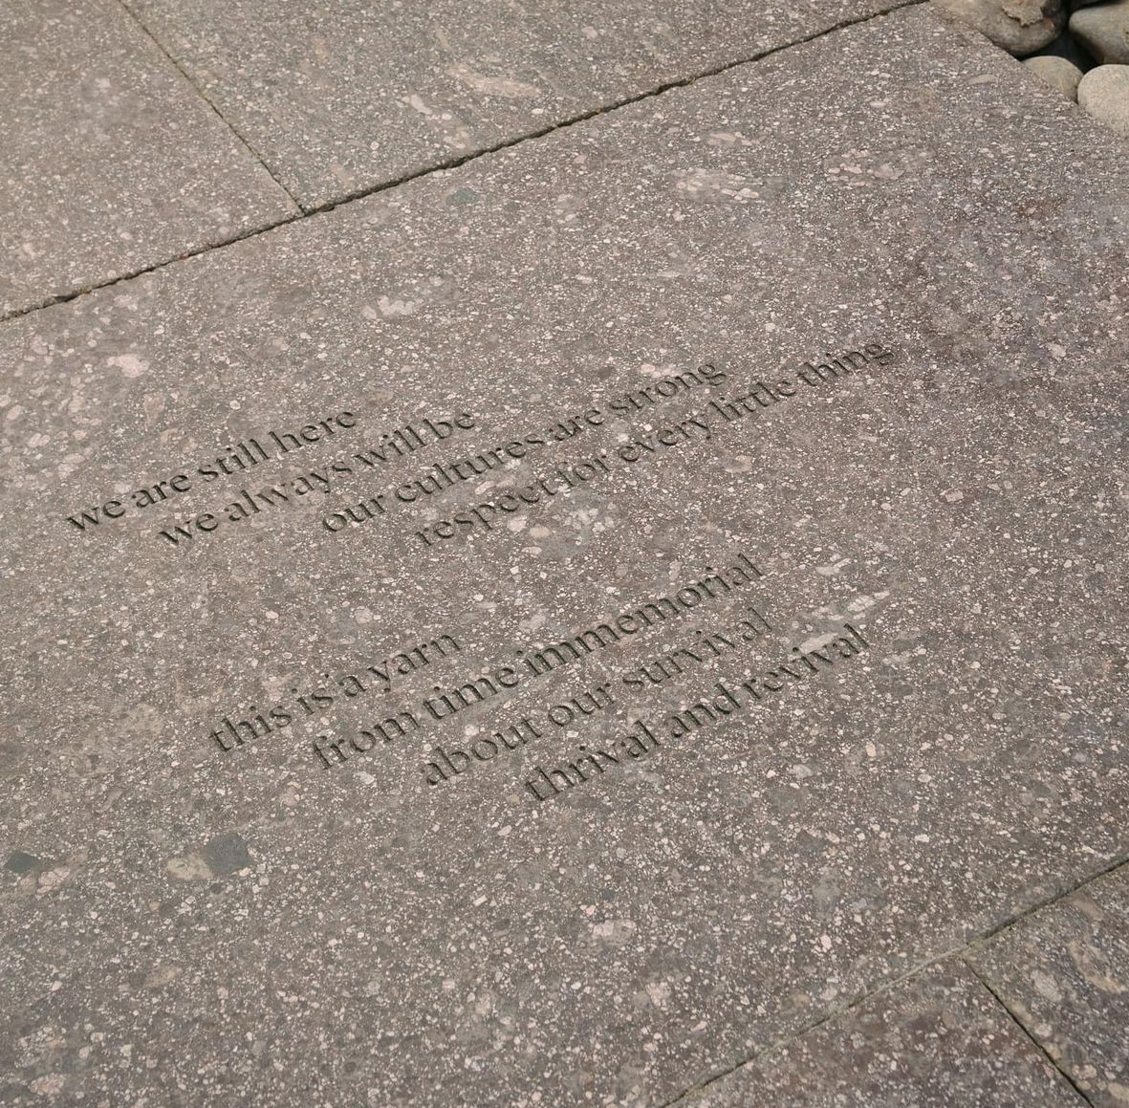
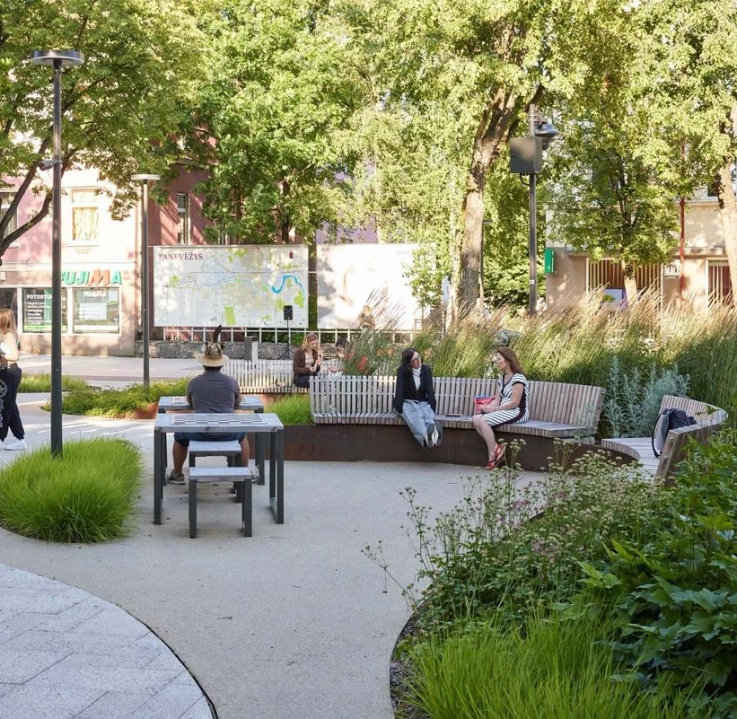
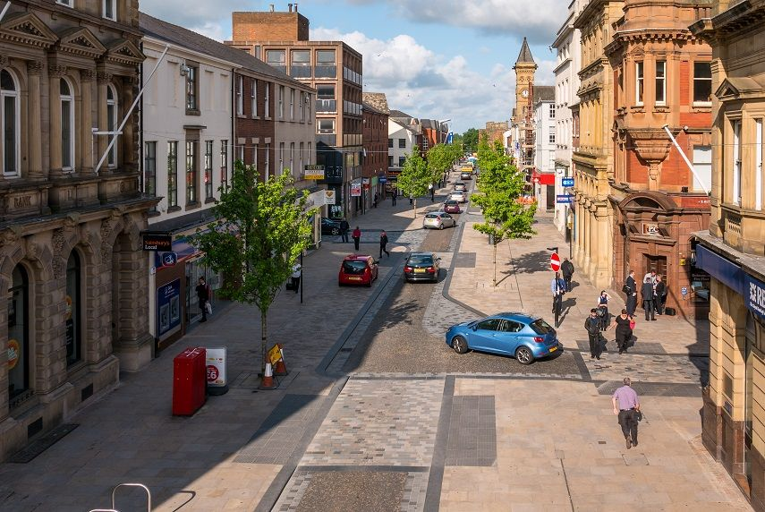
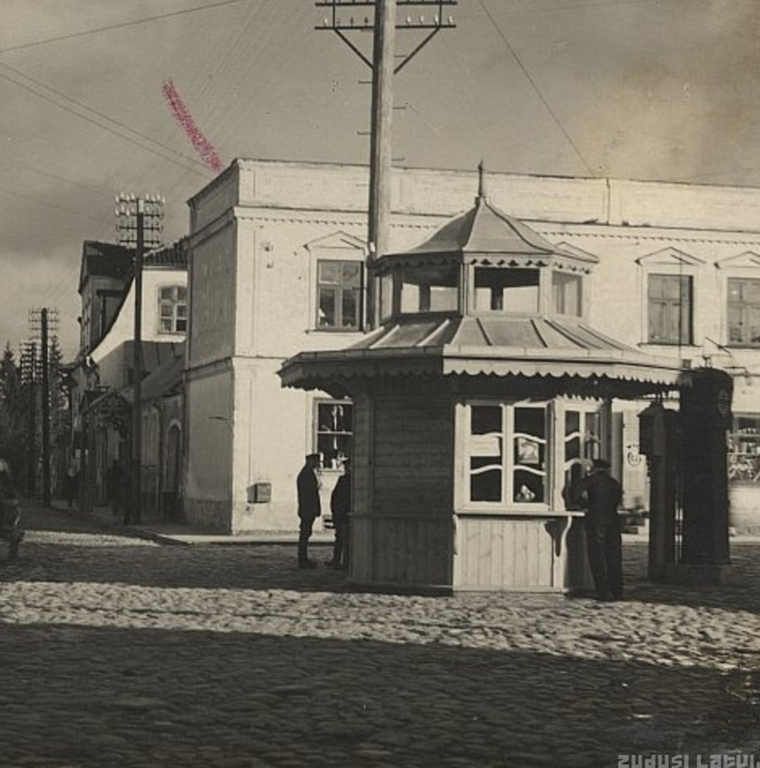
MĒRĶIS
Droša un viegli saprotama satiksmes organizācija;
Pieejama un droša vide gājējiem;
Daudzfunkcionāls pilsētas centrs;
Limbažu identitāte;
Vēsturiskās vērtības;
Vieta pasākumu norisei;
Ilgtspējība.

Slide 4
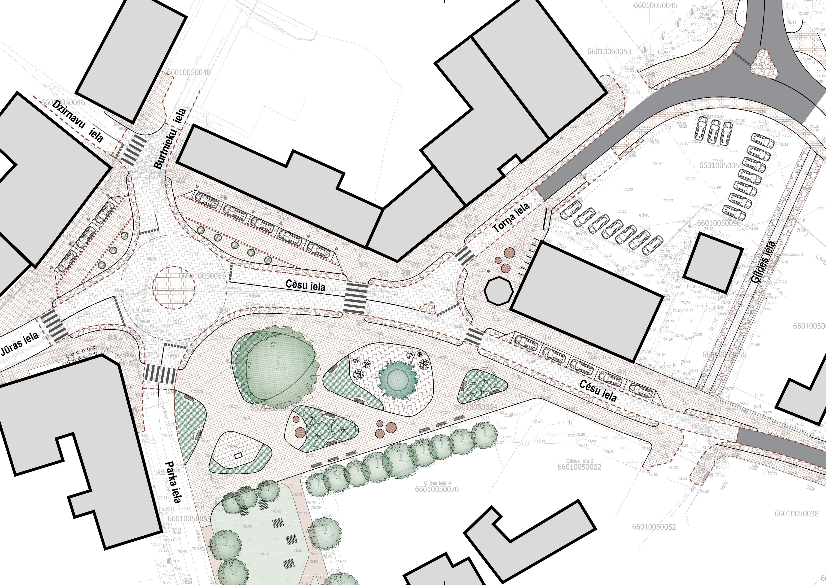
RISINĀJUMI
UZ BAZNĪCU
SATIKSMES ORGANIZĀCIJA
ĪSLAICĪGAS STAVVIETAS
30
ĪSLAICĪGAS STAVVIETAS
ĪSLAICĪGAS STAVVIETAS
Gājēju plūsmas
2000-2500 tr.l./24 h
1350 tr.l./24 h
500-600 tr.l./24 h

Slide 5
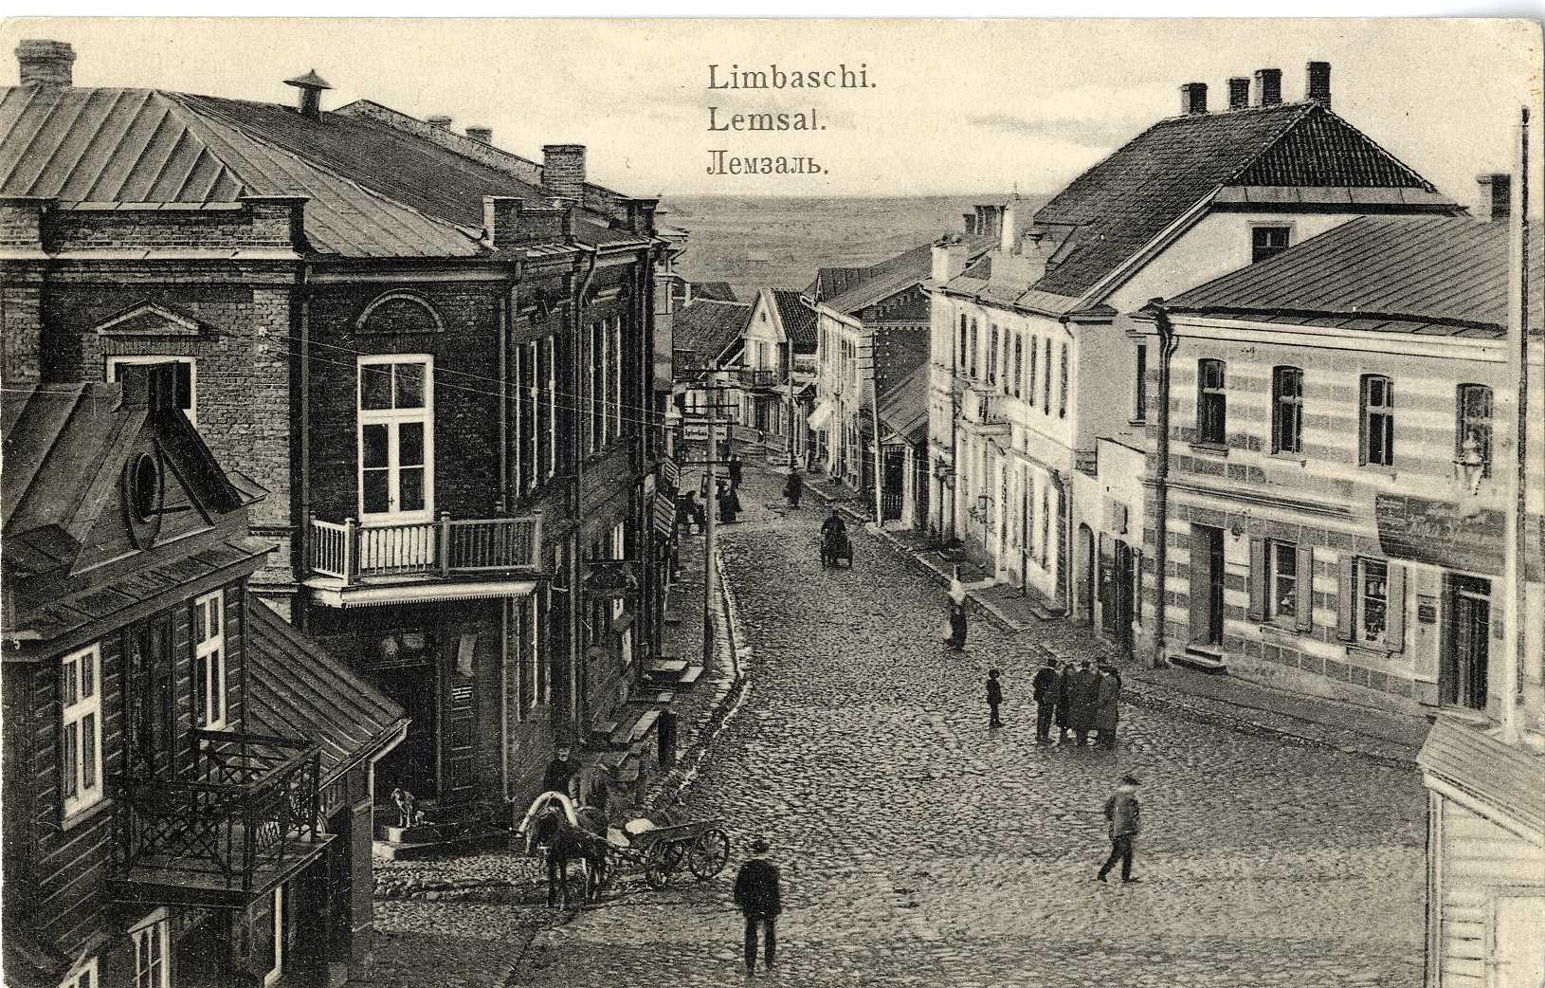
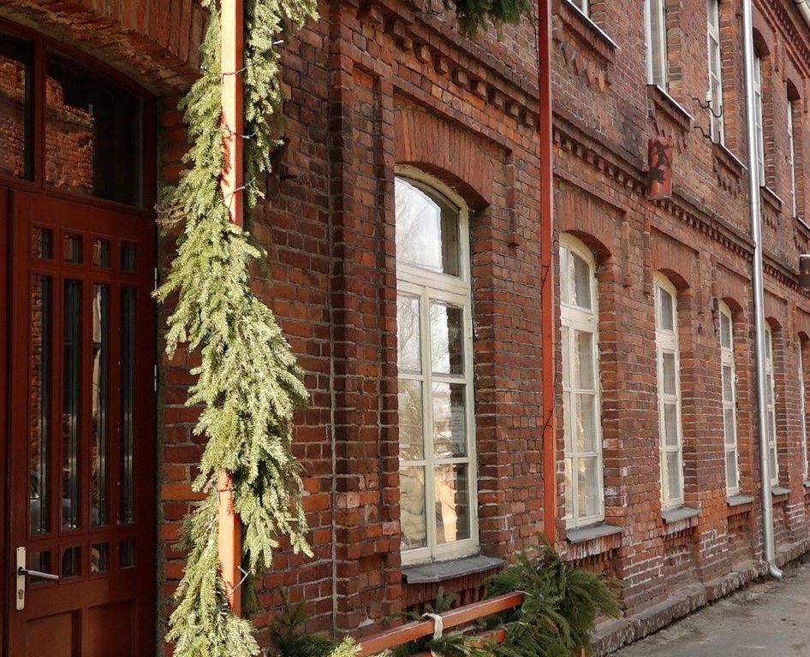
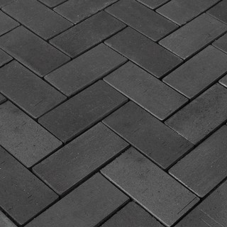
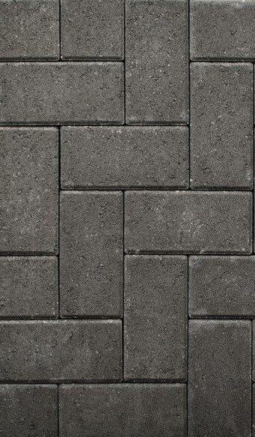
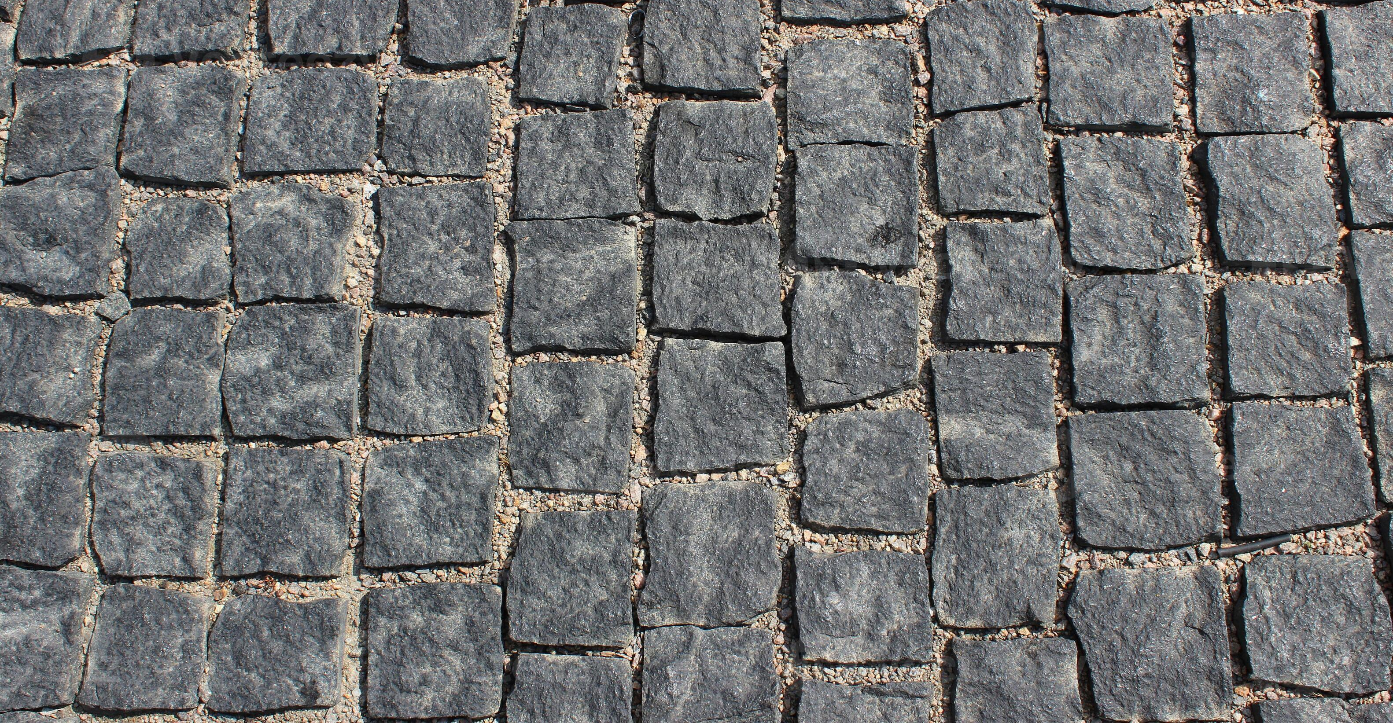
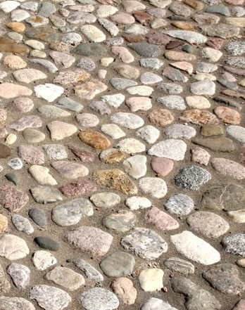
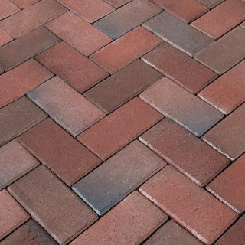
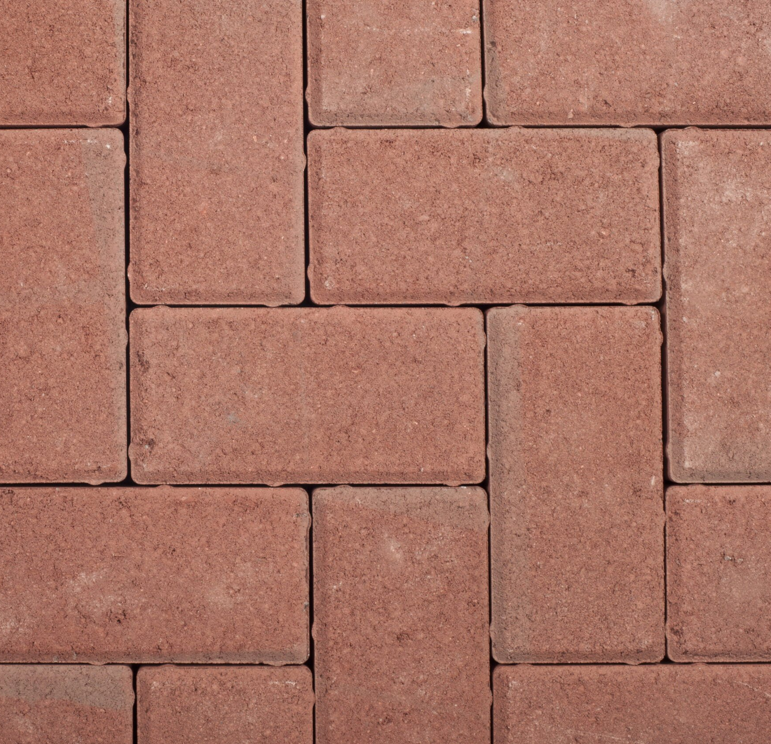
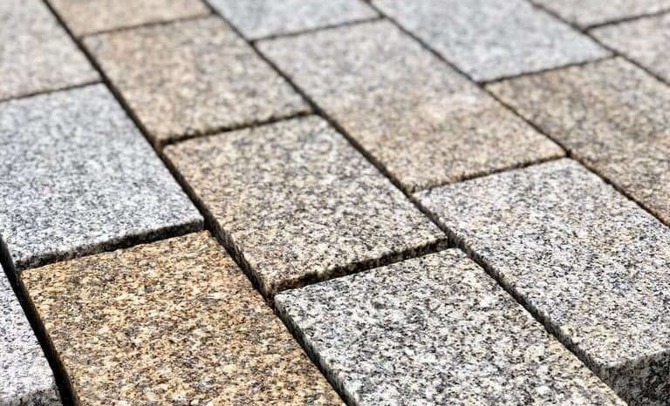
RISINĀJUMI
VĒSTURISKAIS LAUKAKMENS SEGUMS
SEGUMU KONCEPTS
VĒSTURISKĀ ĶIEĢEĻU APBŪVE

Slide 6
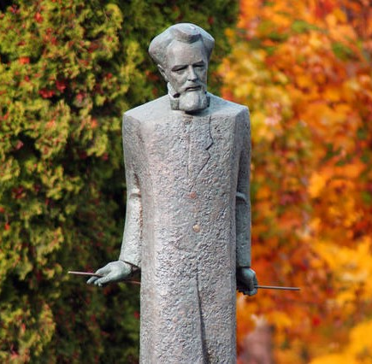
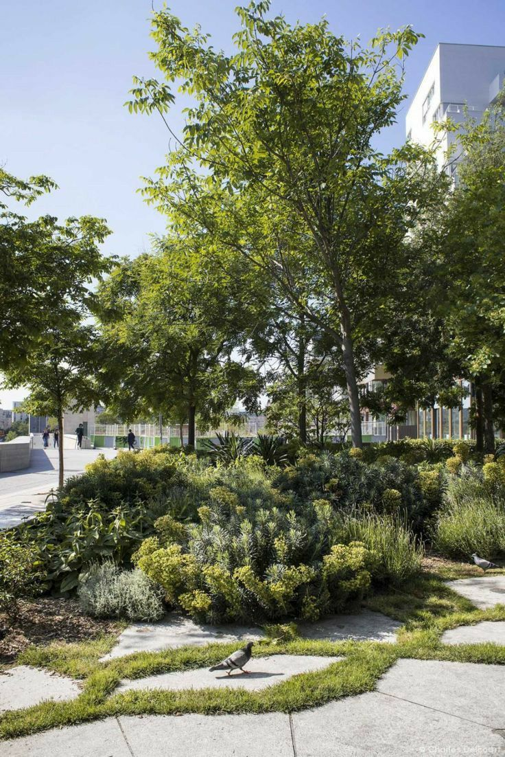
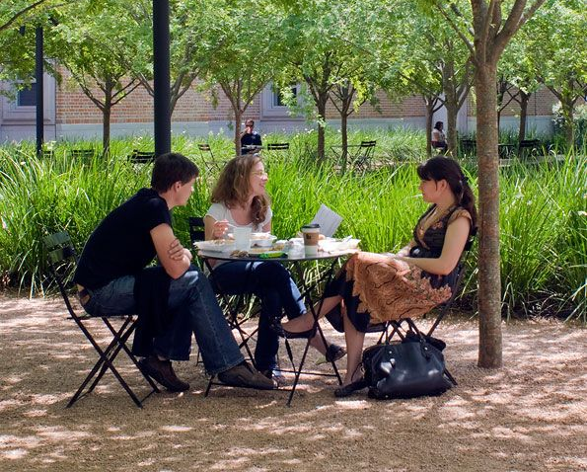
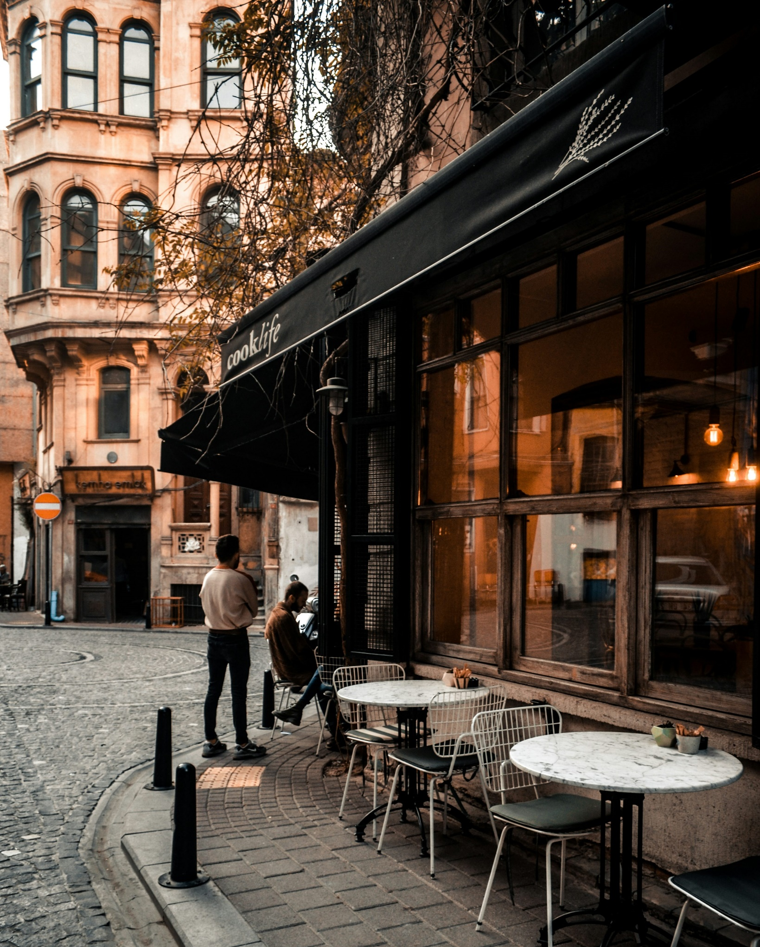
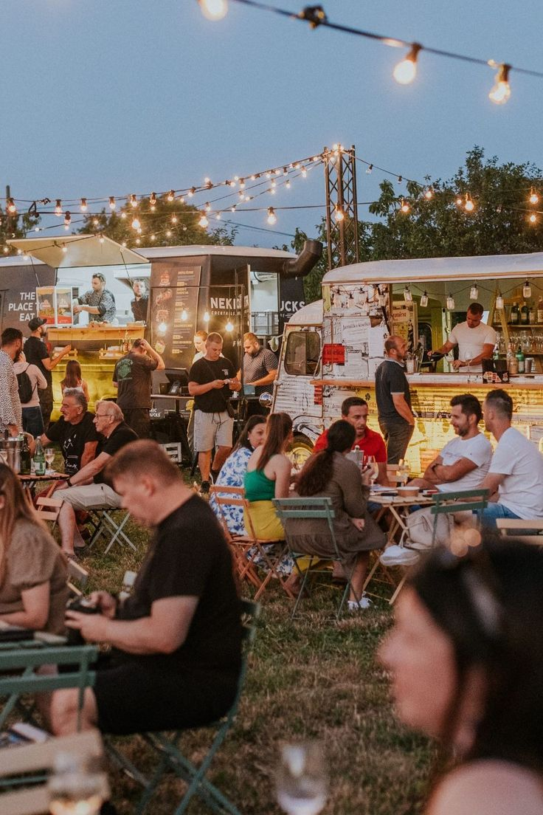
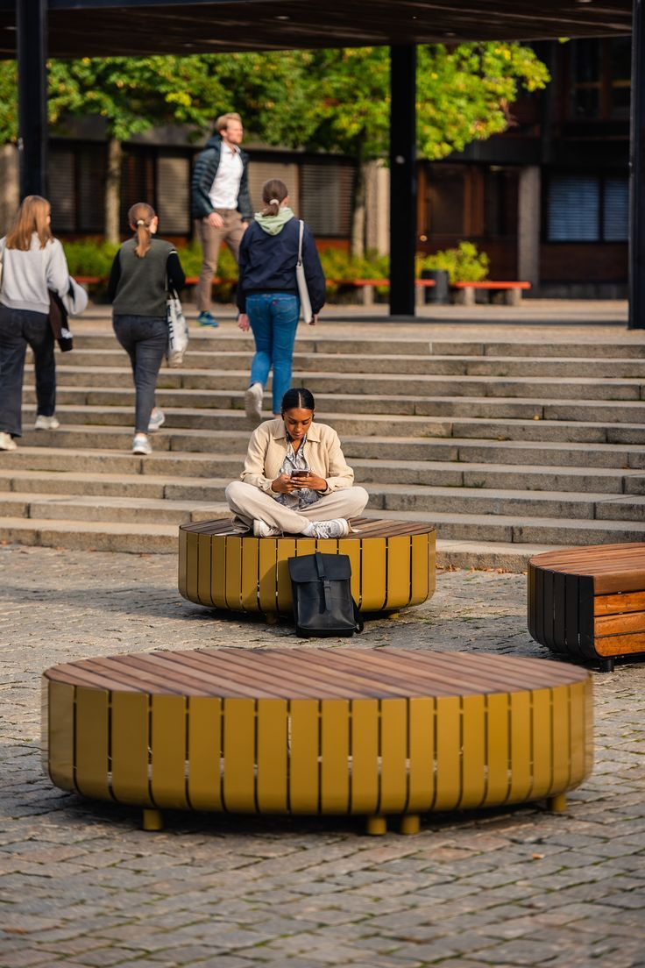
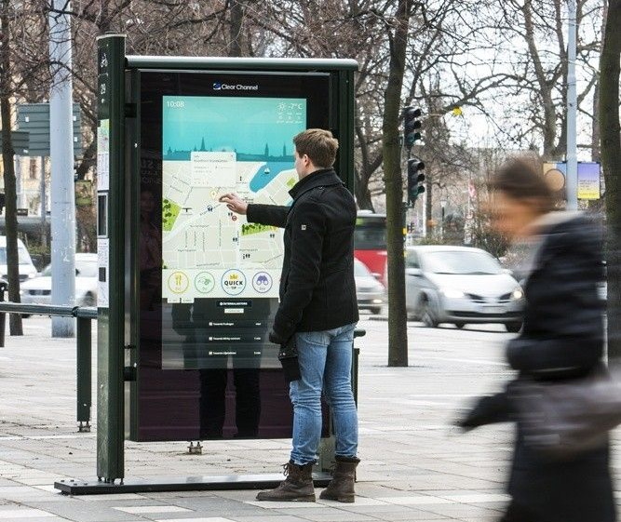
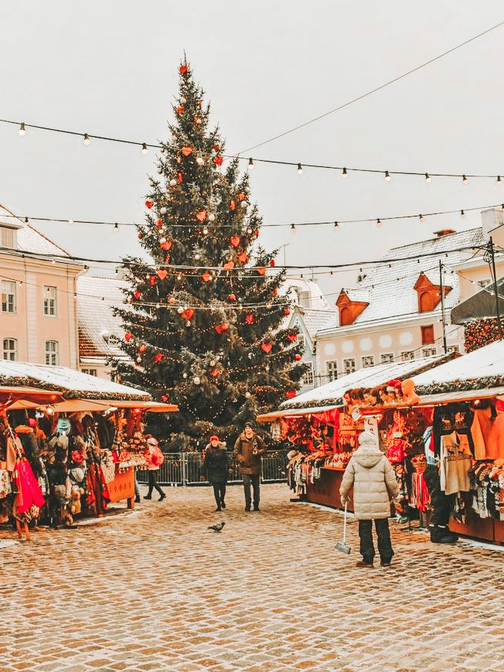
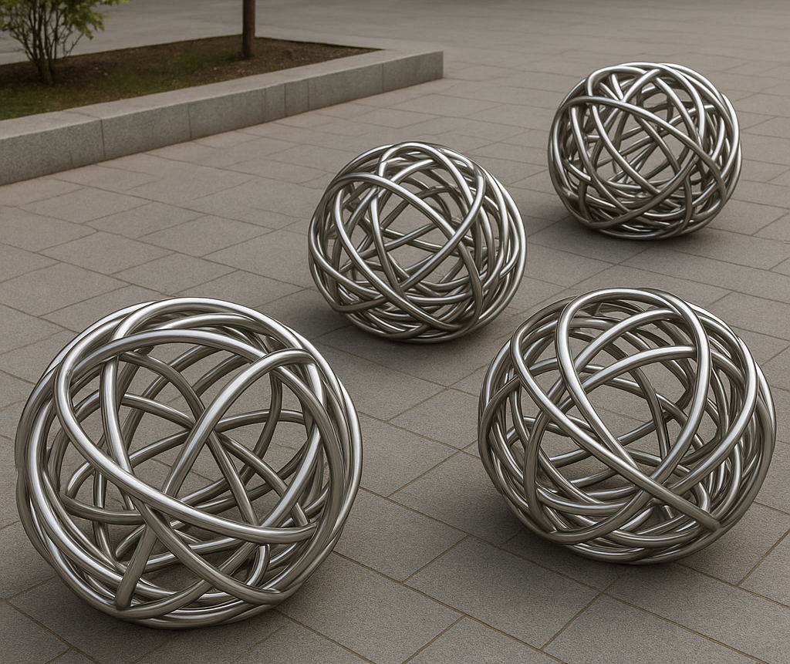
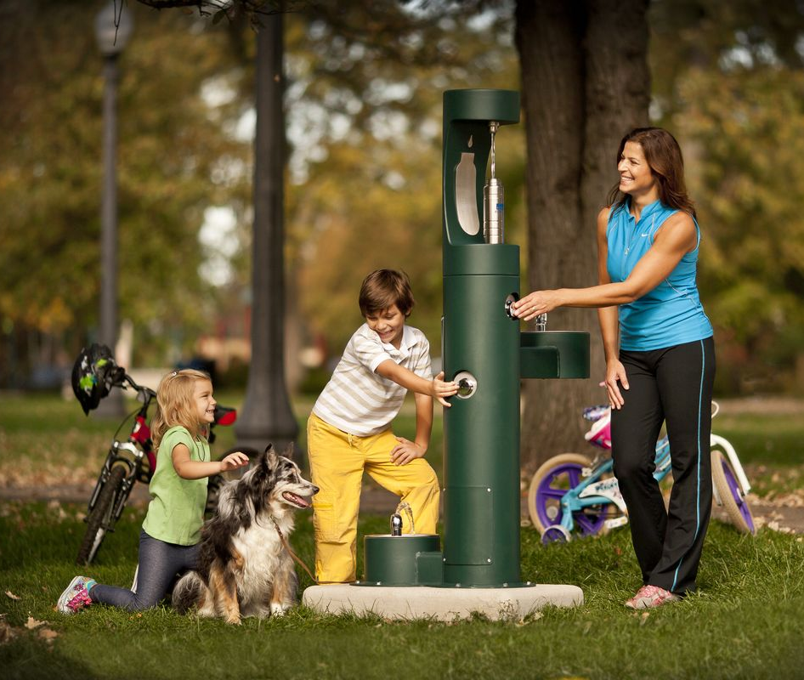
RISINĀJUMI
PUBLISKĀ ĀRTELPA

